Slide 1
МАДОУ «Детский сад № 36» ОО «Познавательное развитие» ФЭМП на тему: «Что лишнее ?» 1 младшая группа выполнила: Крыжимская Н.К., воспитатель

Slide 2
Цель: учить выделять сходства и различия между предметами.

Slide 3
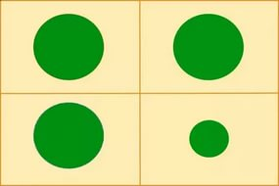
Игра :Что лишнее ?

Slide 4
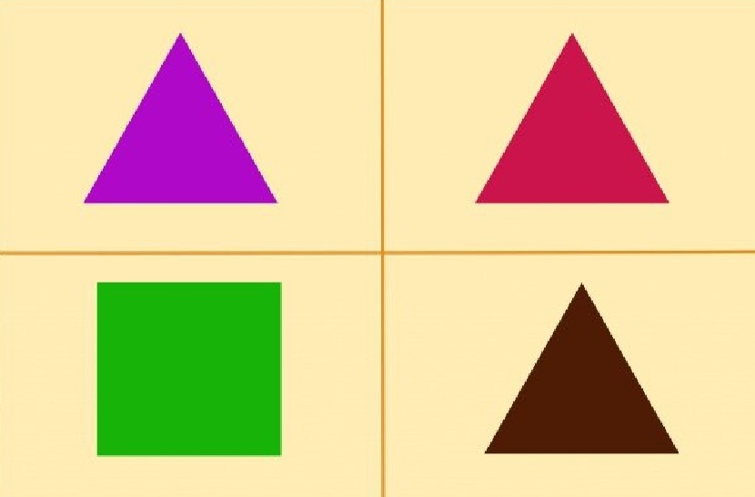

Slide 5
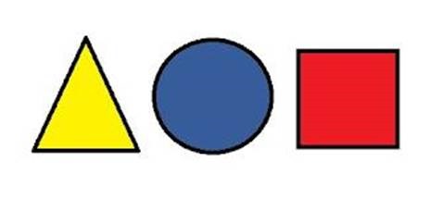
Дидактическая игра : Покажи квадрат, круг, треугольник.

